Slide 1
Přenos vizuální informace, holografie, 3D

Slide 2
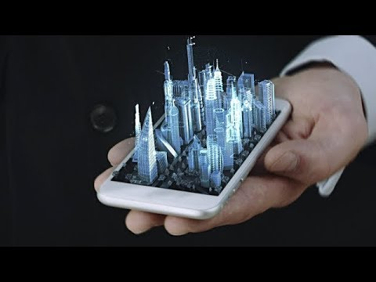
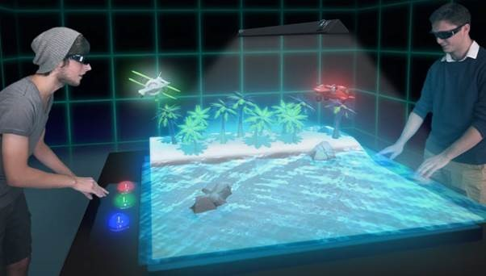
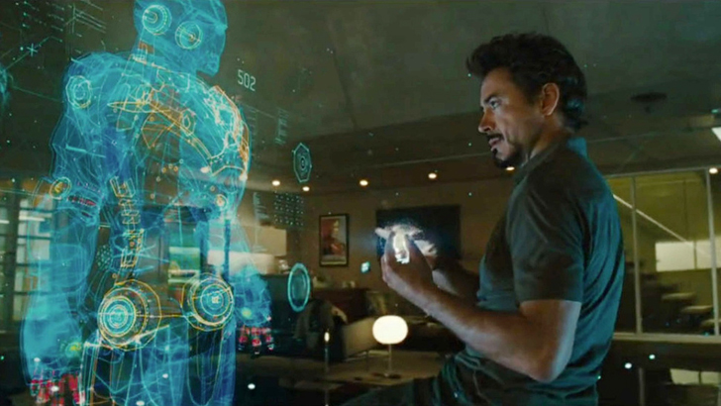
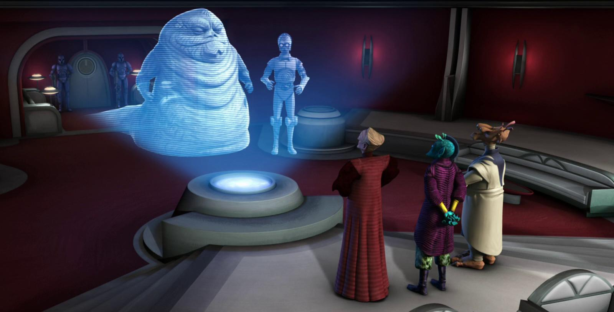

Slide 3
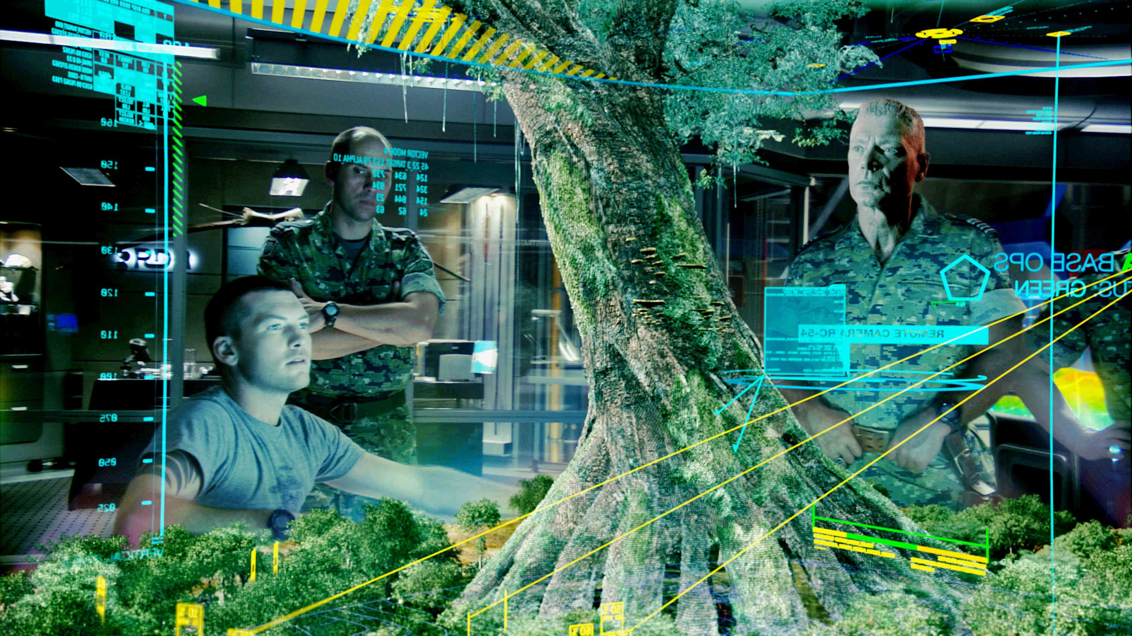
Obsah
Co je to holografie
Historie holografie
Princip hologramu
Příklady
Budoucnost
Videa
Zdroje

Slide 4
Co je to Holografie
Forma záznamu obrazu, v trojrozměrné struktuře
Zachycení na dvourozměrném médiu
,,Fata morgana‘‘
Velmi složité je napodobit
Pravý hologram vytváří ,,Motion parallax“
Největší problém hologramů je ten, že potřebujeme něco, co odráží laserový paprsek, abychom mohli předmět vidět

Slide 5
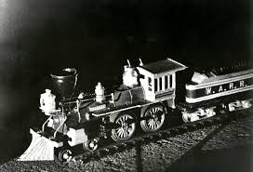
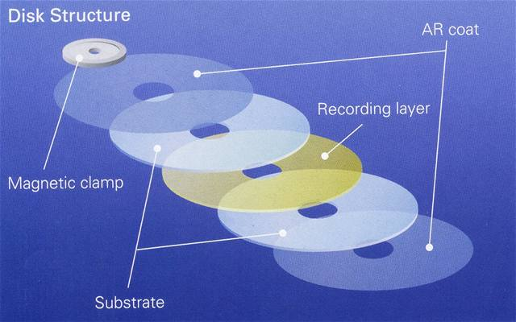
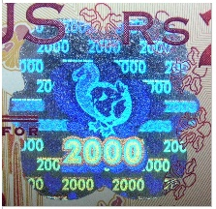
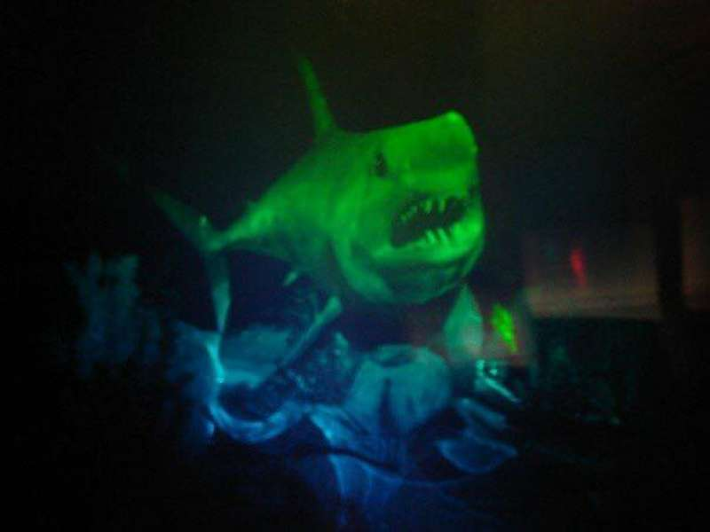
Dějiny holografie
Dennis Gabor (1940), Nobelova cena (1971)
Posun až s příchodem laseru (1960)
1962 první vyobrazení vláčku
Paměťové hologramy
Lisované hologramy
Obrazové hologramy

Slide 6
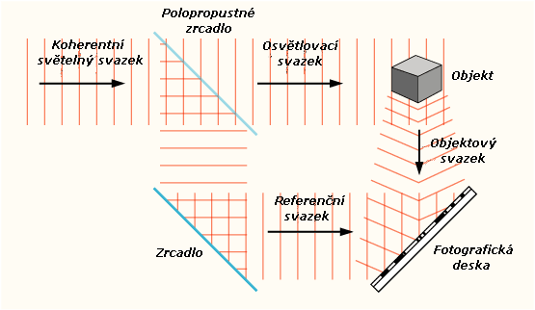
Princip Hologramu
2D fotografie
Princip hologramu

Slide 7
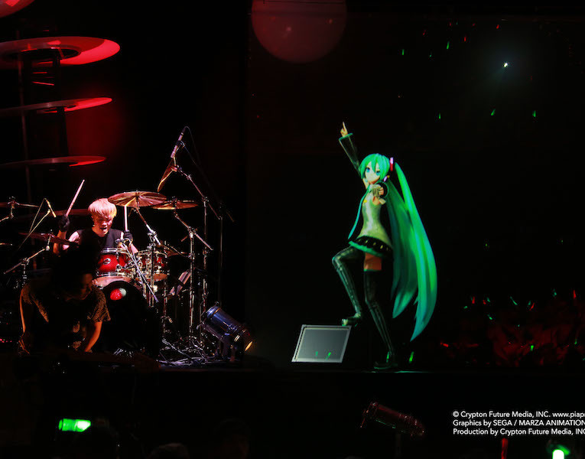
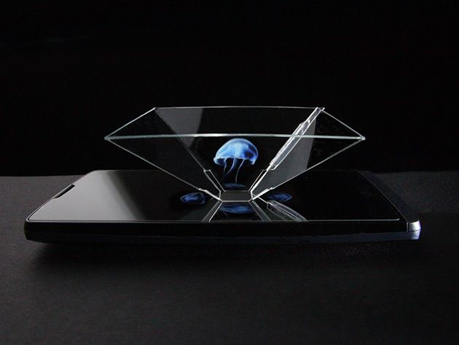
Peperrův duch
Už v období 19. století

Slide 8
Peperrův duch
Výhody:
Velké i malé projekce
Podívaná pro oko
Stálá a dlouholetá technika
Nevýhody:
Velké množství plexiskla pod správným úhlem
Náročné na montáž
Nutnost tmy, aby byla projekce viditelná

Slide 9
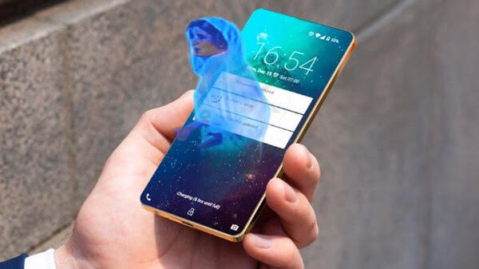
Hologram a smartphony
Vývoj desítky let (Samsung, Lg…)
Zobrazení nad displejem nebo kolem
Problém s výkonem telefonu, osvětlení, kompatibilita
3D mobily už existují

Slide 10
Smoke projector and HYPERVSN wall

Slide 11
Smoke pojektor
Výhody:
Divadelní technika
Levnější technika
Strašidelné kouřové projekce
Nevýhody:
Kvalita
Izolované
Přerušení světla

Slide 12
HYPERVSN wall
Výhody:
Není potřeba žádných brýlí
HD kvalita
Největší uplatnění v reklamách
(Chriss Angel, Grammy…)
Vlastní tvorba
Nevýhody:
Cena
Oprava

Slide 13
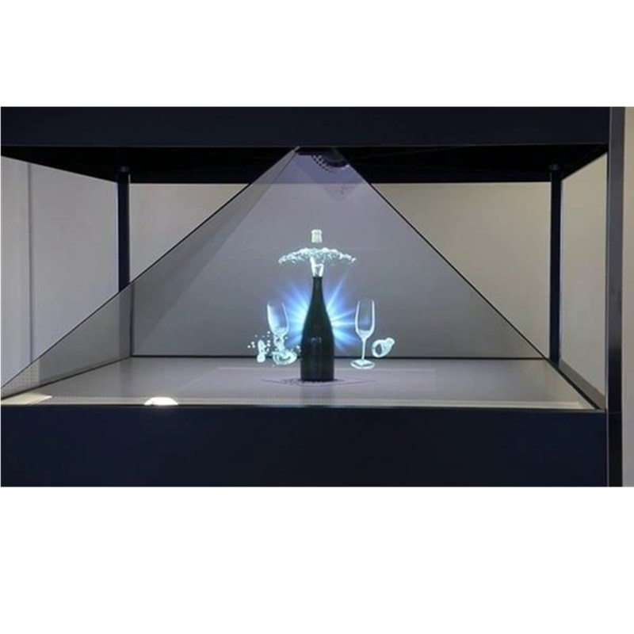
Holografické pyramidy a 7D projekce

Slide 14
Holografická pyramida
Výhoda:
Snadnější na výrobu
Homemade
Výstava
Nevýhody:
Limitováno pyramidou
Špatné na přepravu
Kvalita

Slide 15
Virtuální stůl
Zobrazení jakékoliv trojrozměrné grafiky
Pro více uživatelů
Cena 1 800 000 Kč
Konferenční setkání

Slide 16
No-logram
2 projektory s pohyblivým senzorem, které zachycují pozorovatele
3D ze všech stran
Zatím pouze pro 1 uživatele

Slide 17
WayRay

Slide 18
HoloPlayer a HoloLens 2

Slide 19
Tisk obrazových informací
,,Vytisknutí do vzduchu“
Malé částečky zachycené ve vzduchu ovládané laserem
Nejblíže k pravému hologramu
Neměnná kvalita ze všech úhlů pohledu

Slide 20
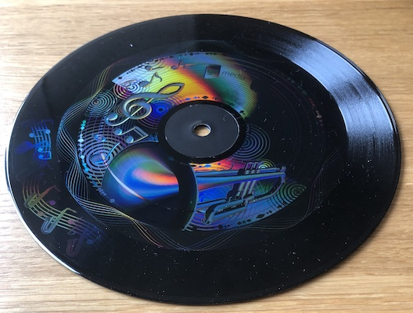
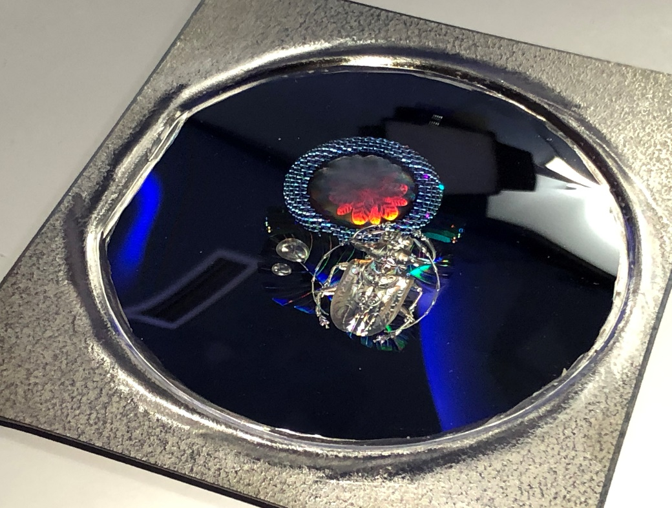
České nápady (IQ Structures)
Hologram na gramodesce (2D)
,,Brouk a květina“

Slide 21
Budoucnost hologramů
Vojenský účel (mapování terénů, záchranné mise, 3D modely)
Informační úložiště (obnovitelné z každého kousku, 3D překrývání)
Lékařství (obrazy skenů, trénink studentů, detailní zobrazení)
Bezpečnost (složité na výrobu u bankovek, klenoty)
Umění (expozice)
Firmy (auta, technologie, fyzika, meetingy)
Drony (ohňostroje), satelity (nebesa)

Slide 22
Videa
Miku: https://www.youtube.com/watch?v=vtZQ0DYgjdE
Slibovaný smartphone: https://www.youtube.com/watch?v=nmzEe8j1TSM
HYPERVSN wall: https://www.youtube.com/watch?v=8ZuoRWRzS_c
Holografické pyramidy: https://www.youtube.com/watch?v=CZhjEQuR_fo
Holografický stůl: https://www.youtube.com/watch?v=-iDFLjxuAbM
No-logram https://www.youtube.com/watch?v=-FvBQcirsUk

Slide 23
Videa
WayRay: https://www.youtube.com/watch?v=gZTPhV3nUYk
Hololens 2: https://www.youtube.com/watch?v=uIHPPtPBgHk
HoloPlayer: https://www.youtube.com/watch?v=oEvrk7-2cqI
Picture in Air: https://www.youtube.com/watch?v=YRZMdQOMPNQ
10 pokročilých hologramů: https://www.youtube.com/watch?v=ikuSPBZjkhw

Slide 24
Zdroje
kar. Hologramy jako ze Star Wars jsou tady. Vědci představili novou technologii. In: ct24.ceskatelevize.cz [online]. 25. 1. 2018 [cit. 11. 11. 2019]. Dostupné z: https://ct24.ceskatelevize.cz/veda/2372974-hologramy-jako-ze-star-wars-jsou-tady-vedci-predstavili-novou-technologii
Zapomeňte na 3D: na smartphony přicházejí hologramy. In: technickytydenik.cz [online]. 11. 10. 2018 [cit. 11. 11. 2019]. Dostupné z: https://www.technickytydenik.cz/rubriky/archiv/zapomente-na-3d-na-smartphony-prichazeji-hologramy_48238.html
Dent, Steve. Researchers create 'true' 3D holograms by trapping particles. In: engadget.com [online]. 25. 1. 2018 [cit. 11. 11. 2019]. Dostupné z: https://www.engadget.com/2018/01/25/3d-holograms-trapping-particles/?guccounter=1&guce_referrer=aHR0cHM6Ly93d3cucXVvcmEuY29tL0lzLTNELWhvbG9ncmFtLXRlY2gtcG9zc2libGU&guce_referrer_sig=AQAAALfKC59i2S12AYP8a-doGsdB3MFJx-oJNLb4zxujAxnk7Nx0tNtWtywHOSueRCFKuq4kcfEmV1cd2lw2rnWOVZc5WvNQ16SuQCXn_9RthGgV4T2n147pGN1G95VtP14rWbLmY-5Y9uXsCDsKvUSZnanRSqrW23DRU-Q4k-qqk9NE

Slide 25
Zdroje
tarafuki.cz. Co to je hologram?. In: tarafuki.cz [online]. 24. 9. 2018 [cit. 11. 11. 2019]. Dostupné z: https://www.tarafuki.cz/co-to-je-hologram/
Javůrek, Karel. První stůl s technologií virtuálního hologramu pro více uživatelů bude v prodeji příští rok. In: vtm.zive.cz [online]. 26. 8. 2017 [cit. 11. 11. 2019]. Dostupné z: https://vtm.zive.cz/clanky/prvni-stul-stechnologii-virtualniho-hologramu-pro-vice-uzivatelu-bude-vprodeji-uz-pristi-rok/sc-870-a-189192/default.aspx
Kapitall. What Can We Expect from Hologram Technology in the Future?. In: nasdaq.com [online]17. 7. 2018 [cit. 11. 11. 2019]. Dostupné z: https://www.nasdaq.com/articles/what-can-we-expect-hologram-technology-future-2018-07-17
Kusala, Jaroslav. Lasery kolem nás. In: cez.cz [online]. 2014 [cit. 11. 11. 2019]. Dostupné z: https://www.cez.cz/edee/content/microsites/laser/k33.htm
Úšela, Jan. Češi vytvořili unikátní hologram na gramodesku. Obrazy jsou zatím dvoudimenzionální, v budoucnu by ale mohly z povrchu "vystupovat„. In: archiv.ihned.cz [online]. 22. 11. 2018 [cit. 11. 11. 2019]. Dostupné z: https://archiv.ihned.cz/c1-66351580-cesi-vytvorili-unikatni-hologram-na-gramodesku-obrazy-jsou-zatim-dvoudimenzionalni-v-budoucnu-by-ale-mohly-z-povrchu-vystupovat

Slide 26
Zdroje
Wehner, Mike. These glasses-free ‘holograms’ are as close to the real thing as we may ever get. In: bgr.cz [online]. 5. 7. 2017 [cit. 11. 11. 2019]. Dostupné z: https://bgr.com/2017/07/05/real-hologram-projection-experiment/
Diaz, Jesus. Samsung Patents Phone Display That Projects Star Wars-Like Holograms. In: tomsguide.com [online]. 17. 12. 2018 [cit. 11. 11. 2019]. Dostupné z: https://www.tomsguide.com/us/samsung-holographic-display-phones,news-28866.html
Neverovich, Maria-Isabella. How Does Holographic Projection Work?. In: hypervsn.com [online]. 22. 03. 2019 [cit. 11. 11. 2019]. Dostupné z: https://hypervsn.com/blog/How-Does-Holographic-Projection-Work.html

